Slide 1

Hétéroscédasticité
Patrick Waelbroeck, ENST
waelbroe@enst.fr

Slide 2

Rappel
y = variables expliquée, dépendante
x = variable explicative, indépendante
u = varialbe non observable, erreur
Hypothèse fondamentale
Meilleur estimateur linéaire non biaisé

Slide 3

Hypothèse de normalité
On suppose que u ∼ N(0; σ²)
De manière plus générale
Les estimateurs MCO sont non biaisés/sans homoscédasticité
Problème: calcul des écart-types/test hypothèse

Slide 4
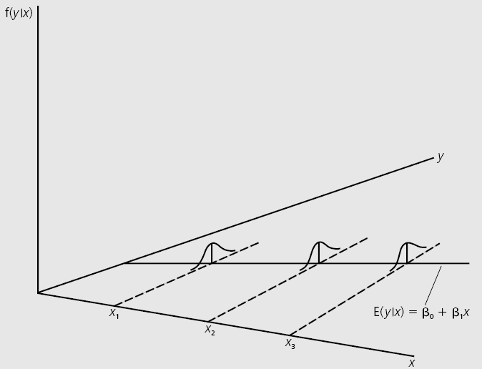
Homoscédasticité

Slide 5
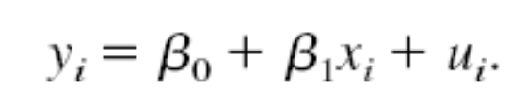
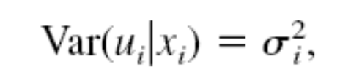
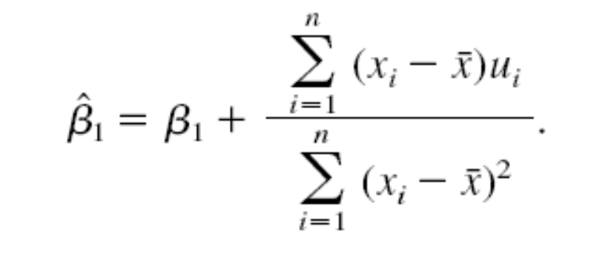
Inférence robuste à hétéroscédasticité
Calcul écart-type valide pour n'importe quelle forme d'hétéroscédasticité
Mécanisme
Estimateur MCO

Slide 6
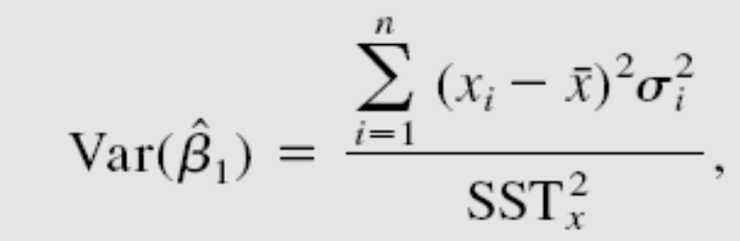

Variance robuste
Variance
Si même formule
Sinon, formule incorrecte

Slide 7

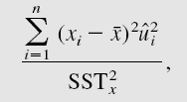
Formule de White
Soit le résidu de l'estimation
L'expression
Est robuste à n'importe quelle forme d'hétéroscédasticité

Slide 8
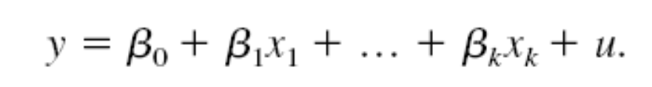
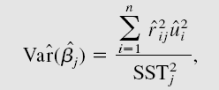
Généralisation
Pour le modèle général
Formule de White peut être écrite
Où r_{ij} = résidu régression de x_{j} sur les autres variables indépendantes

Slide 9
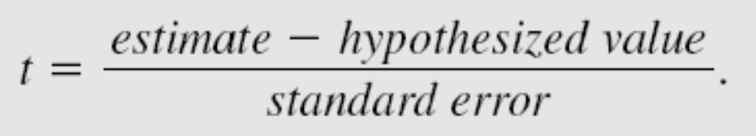
Conséquence pour tests
Statistique de Student
Donc il suffit de modifier l'écart-type de référence.
E/t robuste valide en grand échantillon
De même, statistique de F robuste

Slide 10
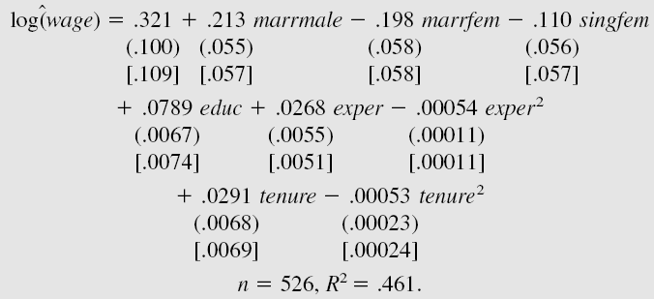
Exemple
Considérons le résultat d'estimation

Slide 11
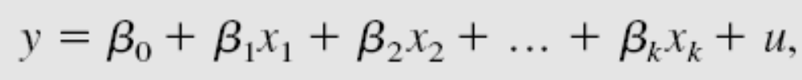

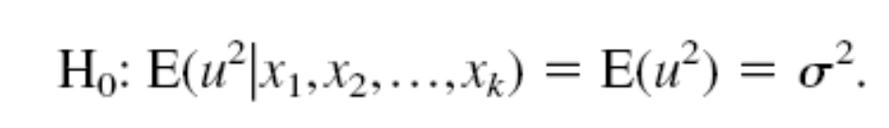
Test d'hétéroscédasticité
Comment détecter ?
Hypothèse homoscédasticité
Equivalent à

Slide 12

Test de forme linéarité
Supposons linéarité
On teste
On n'observe pas u:

Slide 13
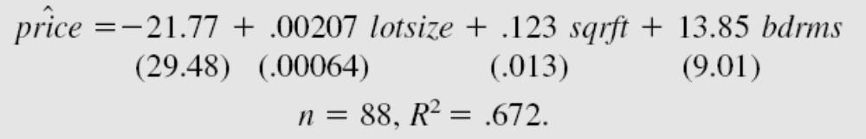
Exemple
Considérons le résultat d'estimation
Statistique F = 5.34, p-value = .002
Choix de la forme fonctionnelle

Slide 14
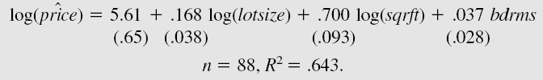
Exemple (suite)
Modèle en log :
Statistique F = 1.41, p-value = .245
On ne rejette pas

Slide 15



Hétéroscédasticité connue à une constante près
Considérons l'hyptohèse
Exemple :

Slide 16
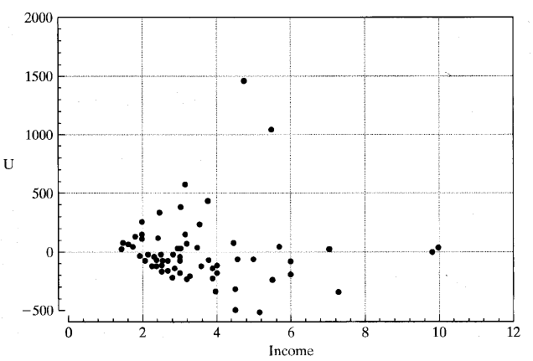
Exemple (suite)
Graphiquement :

Slide 17
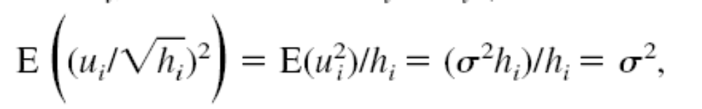
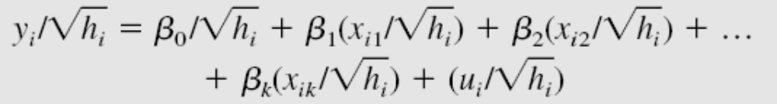
Transformation
Considérons le modèle avec hétéroscédasticité
On transforme le résidu
Et on utilse le modèle avec homoscédasticité

Slide 18
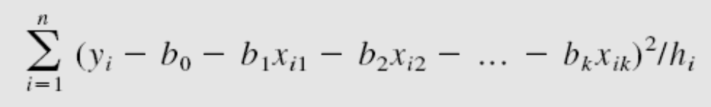
Moindres carrés pondérés
Moindres carrés pondérés:
En pratique difficile de connaître les poids
Exemple précédent = forme de moindres carrés généralisés

Slide 19
Moindres carrés généralisés
Patrick Waelbroeck, ENST
waelbroe@enst.fr

Slide 20
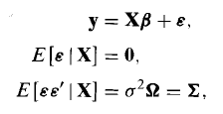
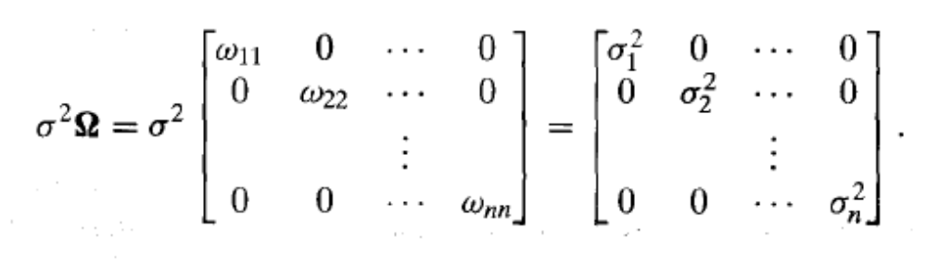
Modèle général
Considérons le modèle
Exemple: hétéroscédasticité

Slide 21

Moindres carrés ordinaires
Estimateur MCO
Non biaisé, même si erreurs non sphériques
Mais n'est plus "le meilleur"
Supposons que l'on connaisse Ω et que l'on puisse décomposer
Exemple: décomposition de Cholesky, où P est une matrice triangulaire

Slide 22

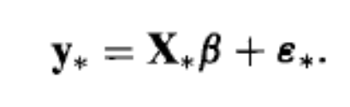
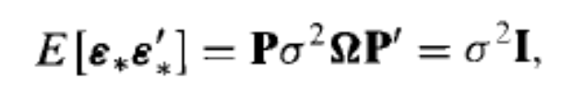
Moindres carrés généralisés
Construction de l'estimateur MCG
Ou
Donc

Slide 23
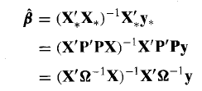
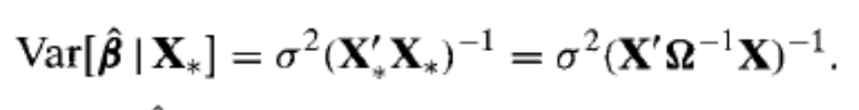
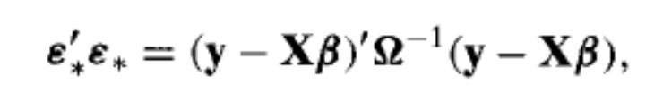
Moindres carrés généralisés
L'estimateur MCG est
Avec variance
En fait on minimise

Slide 24

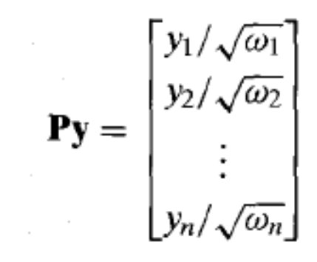
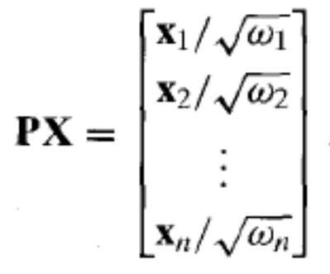
Application : moindres carrés pondérés
L'hétéroscédasticité est de la forme
Donce Ω⁻¹ est une matrice diagonale avec des éléments de type 1/ω_{i}
Les variables transformées sont

Slide 25
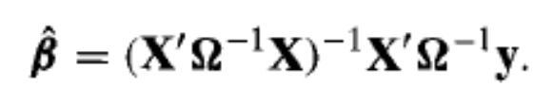

Application (suite)
L'estimateur de MCG est
En remplaçant
Les observations sont pondérées par w_{i} = 1/ω_{i}
Estimateur consistent quelque soit les poids utilisés (non corrélés avec les erreurs)

Slide 26

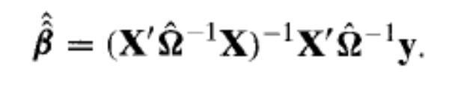

Moindres carrés généralisés faisables
On ne connaît en général pas la covariance des erreurs, mais elle dépend en général de paramètres que l'on peut estimer
Donc on utilise cet estimateur dans les formules
Estimateur efficace même si consistence
Et pas efficacité

Slide 27
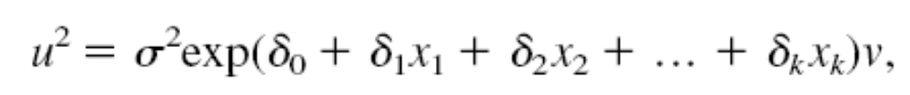
Application
Exemple : supposons que
Problème : les coefficients δ ne sont pas connus
Donc on les estime

Slide 28

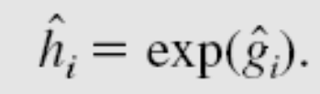
MCG faisables (suite)
Régression
On utilise les valeurs prédites g_{i} pour calculer les poids
On peut faire les moindres carrés pondérés
Pas une procédure exacte en petit échantillon

Slide 29
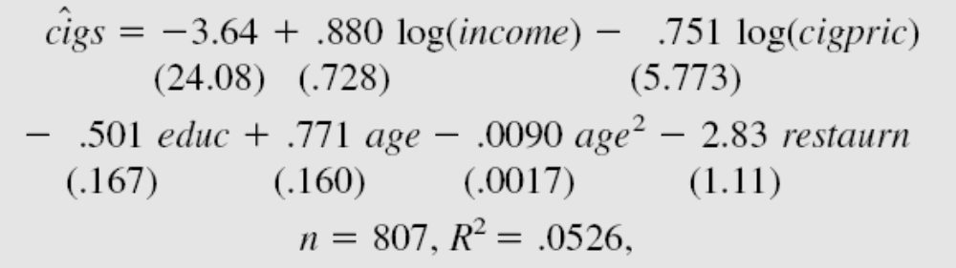
Exemple
Considérons le résultat d'estimation
Pas d'effet du revenu et du prix

Slide 30
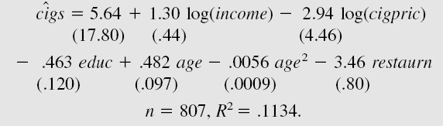
Exemple (suite)
Procédure MCG faisable
Effet du revenu significatif

Slide 31
Résumé
Hétéroscédasticé: pas de biais mais perte d'efficacité
Correction: écart-type robuste
Détecter
Moindres carrés pondérés
Moindres carrés généralisés

